Slide 1
Sensorisches, motorisches und limbisches System
Csaba Dávid

Slide 2
Sensorisches System
Reizwahrnehmung von
äußerer Welt: Exterozeptoren (Rezeptoren in der Haut)
räumliche information für Orientierung (feiner Tastsinn, zwei Punkt Diskrimination, feine Dehnung, oder Vibration)
epikritische Sensibilität
schädliche Reize (extreme Temperatur, grober Druck, Schmerz)
protopatische Sensibilität
dem Körper: Interozeptoren (Rezeptoren in tiefer liegenden Organen)
bewusste Wahrnehmung der Lage der Muskel, Körperteile usw. im Raum
Propriozeption
unbewusste Wahrnehmung in Eingeweifen
Viszerozeption

Slide 3
Somatosensorische Bahne
Epikritische Sensibilität
Hinterstrangbahn + Lemniscus medialis
Protopatische Sensibilität
anterolaterales System
Propriozeptive Sensibilität
zum Kleinhirn aufsteigende bahne

Slide 16
Evolution des motorischen Systems
Bewegung der Einzeller (Kontakt induzierte Umordnung des Zytoplasmas)
primitive Reflexe (Rückenmark, z.B. Fremdreflex)
höhere Reflexe (Hirstamm, z.B. Schluckreflex)
zielgerichtete, geplante Bewegungen (Kortex und Basalganglien, z.B. Tanz, Bouldering, usw.)

Slide 17
Reflexe
monosynaptisch
Körperhaltung
polysinaptisch (Fremdreflex)
Vermeiden unangenehmer Reize

Slide 18
„untere” Motoneurone im Rückenmark
Aufbau
multipolare Neurone
Lokalisation
Vorderhorn
Axon tritt durch vorderen Wurzel raus
Funktion
innervieren quergestreifte Muskelfaser
+Interneurone!!!

Slide 19
„obere” Motoneurone im Gehirn
Aufbau
Riesenpyramidenzellen
Lokalisation
primärer motorischer Kortex (prä- und supplementer auch)
direkte Verbindung („Pyramidenbahn”) durch
Tractus corticospinalis
Tr. corticonuclearis
indirekte Verbindung („Extrapyramidalbahn”)
basale Kerne
Funktion
innervieren untere Motoneurone und Interneurone im Rückenmark oder im Hirnstamm

Slide 20
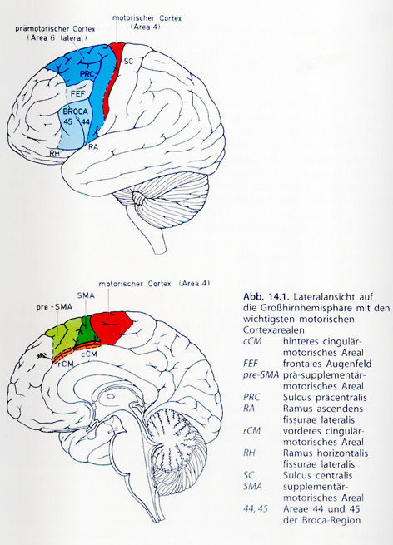
Motorische Kortices

Slide 21
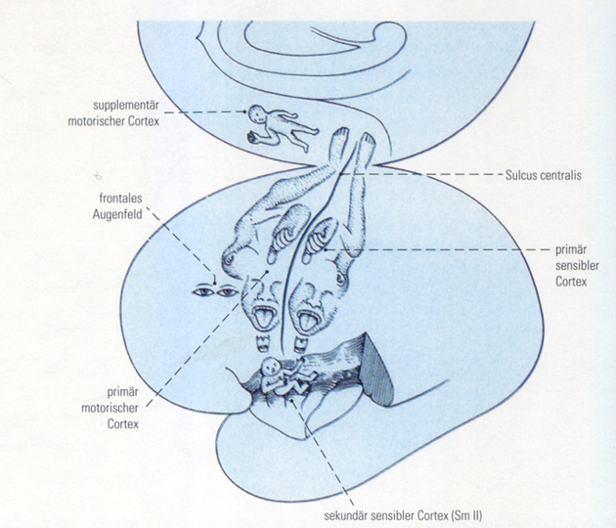
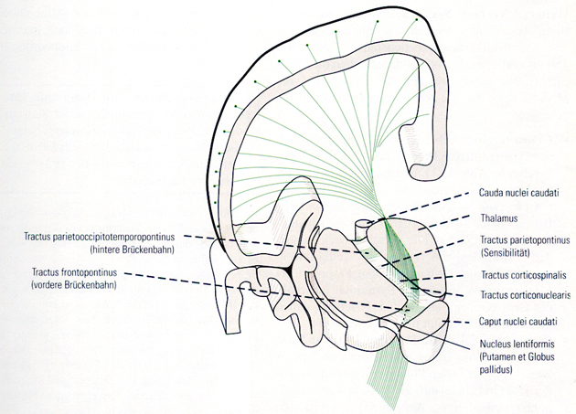
Somatotopie des motorischen Kortex

Slide 22
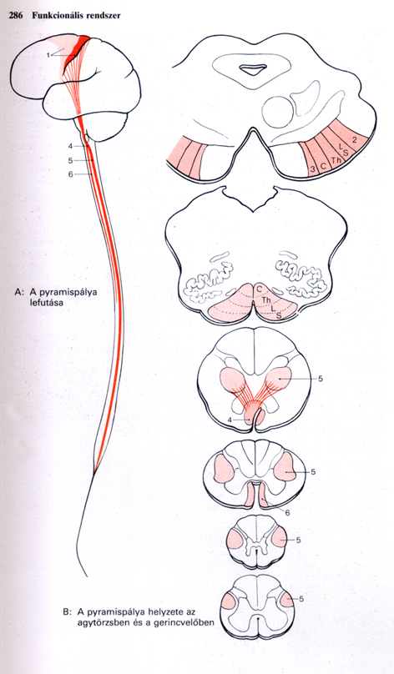
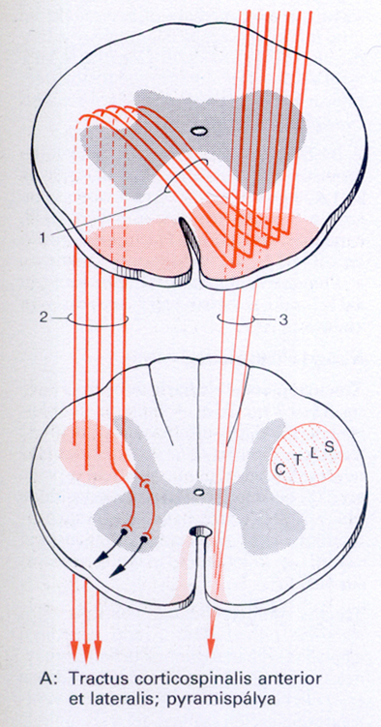
Direkte absteignde Bahn
Pyramidenbahn
primerer mot. Kortex
endet an den alpha Motoneuronen
Pyramiden-bahn
Lage der Pyramiden-bahn im Rückenmark

Slide 23
Einblutungen und Infarkte im Bereich der Capsula interna
sind ein häufiges klinisches Ereignis
Im Regelfall: kommt es zur Mitschädigung der frontopontinen Bahnen
Seltener: isolierter Pyramidenbahnschädigung
In diesem Fall zuerst: schlaffe Lähmung, dann spastische Lähmung

Slide 24
Lehmungen
zentrale Lehmung
obere Motoneuron, oder die absteigende Bahne sind verletzt
ohne reticulospinale, vestibulospinale und corticospinale Input : Disinhibitio
spastische Paralyse (Hypertonia)
Muskeln atrophiseren nicht
Hyperaktive Reflexe
periphäre Lehmung
untere Motoneurone, oder periphäre Nerven sind verletzt
Paresis (Schwachheit), Paralyis (Plegia, Ausfall der Bewegungen)
Hypotonia (flaccide Paralyse)
Muskelatrophia + Fibrillatio (zufällige kontraktionen des denervierten Muskels)
Reflexe fehlen

Slide 25
Indirekte motorische Bahne
extrapyramidales System
Alle motorische Projektionen, die ins Rückenmark ziehen, und nicht in der Pyramidenbahn verlaufen
Ursprünge: Hirnstamm-Zentren
Die wichtigsten (beim Mensch):
Colliculus superior
Nucleus ruber
Nuclei vestibulares
Formatio reticularis

Slide 26
Basalganglien
Kerne assoziiert mit motorsichen Funktionen
Striatum (Putamen + Nucl caudatus)
Pallidum (Globus pallidus)
Substantia nigra
Nucleus subthalamicus
Sie bilden widerhallenden Kreis, in dem die feine Planung der Bewegung stattfindet
Störungen:
Striatum: Huntington Krankheit
Substantia nigra: Parkinson Krankheit

Slide 27
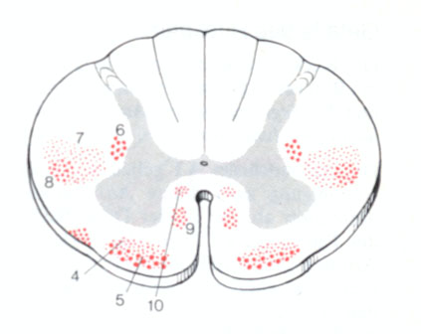
Indirekte Bahne im Rückenmark
Tr. reticulospinalis lat.
Tr. tegmentospinalis
Tr. rubrospinalis
Tr. vestibulospinalis
Tr. reticulospinalis lat. und ventr.
Fasciculus longitudinalis med.
Tr. tectospinalis

Slide 28
Pyramidenbahn
Extrapyramidale Bahnen
Ursprung
Motorkortex (+sensorischer und prämotorischer Kortex)
Hirnstamm (Roter Kern, obere Zwihügel, Formatio reticularis, Vestibulära Kerne)
Ablauf
Pyramidenbahn (Tr. corticospinlais lat. und ventr.)
Außerhalb der Pyramidenbahn (Tr. Rubro-, reticluo-, vestibulo- und tectospinalis)
Alfa-Motoneuronen hauptsächlich im laterales Ventralhorn aber in mediales auch
Alfa-Motoneuronen hauptsächlich im mediales Ventralhorn aber in laterales auch
Target
Willkürmotorik (distale Extremitätsmuskeln aber proximale und Körpermuskeln auch)
Willkürmotorik (proximale und Körpermuskeln aber distale Extremitätsmuskeln auch)
Funktion

Slide 29
Das limbische System

Slide 30
Das limbische System
Kein geschlossenes Bahnsystem, sondern ein Begriff für eine Gruppe funktionell eng miteinander verbundener Kern- und Rindengebiete

Slide 31
Limbische Funktionen (nach Benninghof)
1. Informationen die limbischen Strukturen durchlaufen müssen, um gespeichert werden zu können.
2. Ausfilterung unwichtiger Informationen (schlafende Mutti- schreiendes Kind oder schnarchender Mann)
3. Emotionale Bewertungen auf Denken und Erinnern
4. Somatomotorik (auch: Gestikulation, Mimik)
5. Steuerung phylogenetisch alte, mit Emotionen verbundenes Verhaltenswesen
Dysfunktion: Aufmerksamkeits- und Gedächtnisstörungen, Dissoziation von Kognition und Emotion.

Slide 32
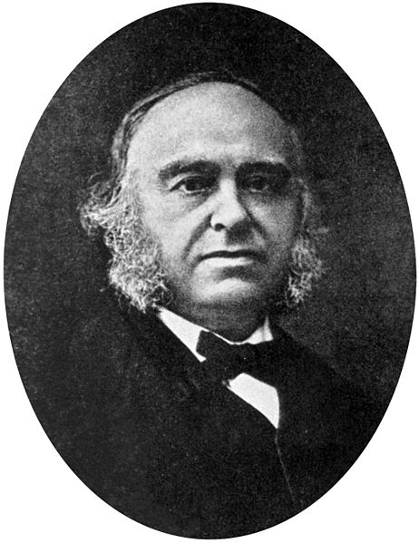
“Le grand lobe limbique”
lat. limbus: Gürtel, Saum
unterschiedliche kortikale und subkortikale Hirnstrukturen
keine allgemein gültige Definition des Systems
bestimmte Strukturen in Verschaltungskreisen, (reverberating circuits) organisiert sind, in denen die Erregung kreisen kann
Schädigung limbischer Strukturen und Verbindungen sind bei neuropsychiatrischen Erkrankungen (Depressio, Schisophraenia)
Pierre Paul Broca (1824 – 1880)

Slide 33
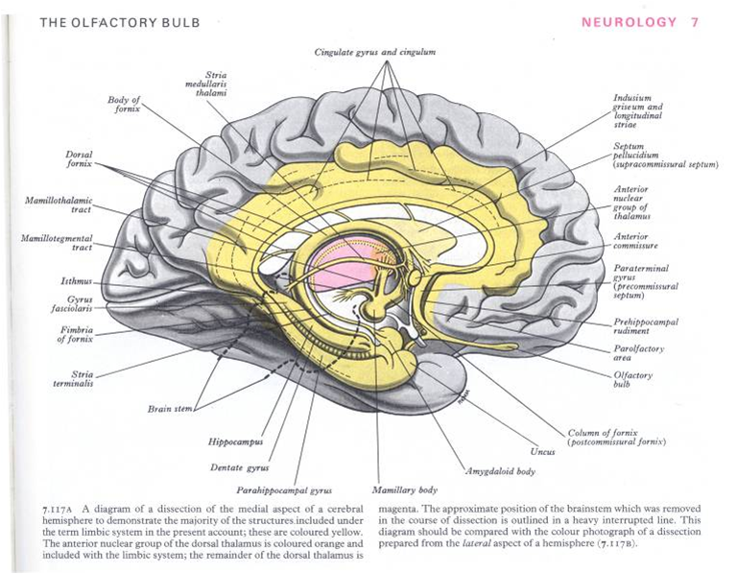
Aufbau
Kortikale Anteile
Hippocampus
Gyrus dentatus
Cornu ammonis
Subiculum
Indusium griseum
Gyrus parahippocampalis
Area entorhinalis,
Area perirhinalis,
Area presubicularis
Gyrus cinguli
Area subcallosa

Slide 34
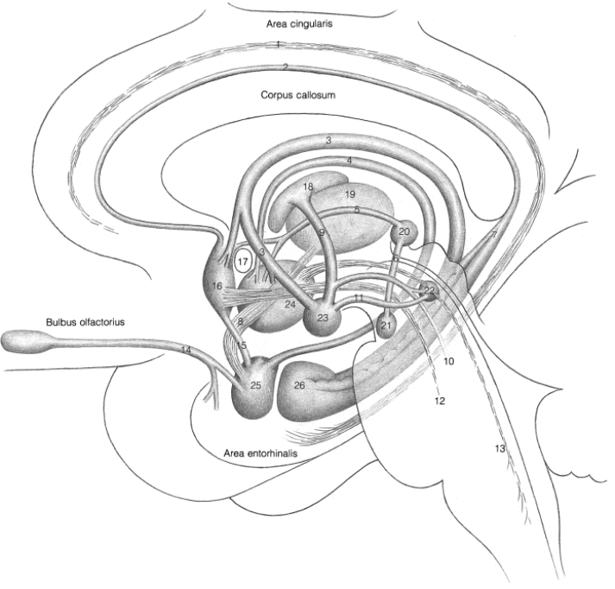
Aufbau
Subkortikale Anteile (Kerne)
Telencephalon
16 Area septalis
Ncl. accumbens (ventrales Striatum)
25 Corpus amygdaloideum
Ncl. striae terminalis
Diencephalon
23 Corpus mammillare
18 Ncll. Thalami anteriores
20 Ncll. habenularis medialis et lateralis
Mesencephalon
21 Ncl. Interpeduncularis
22 Ncl. tegmentalis posterior

Slide 35
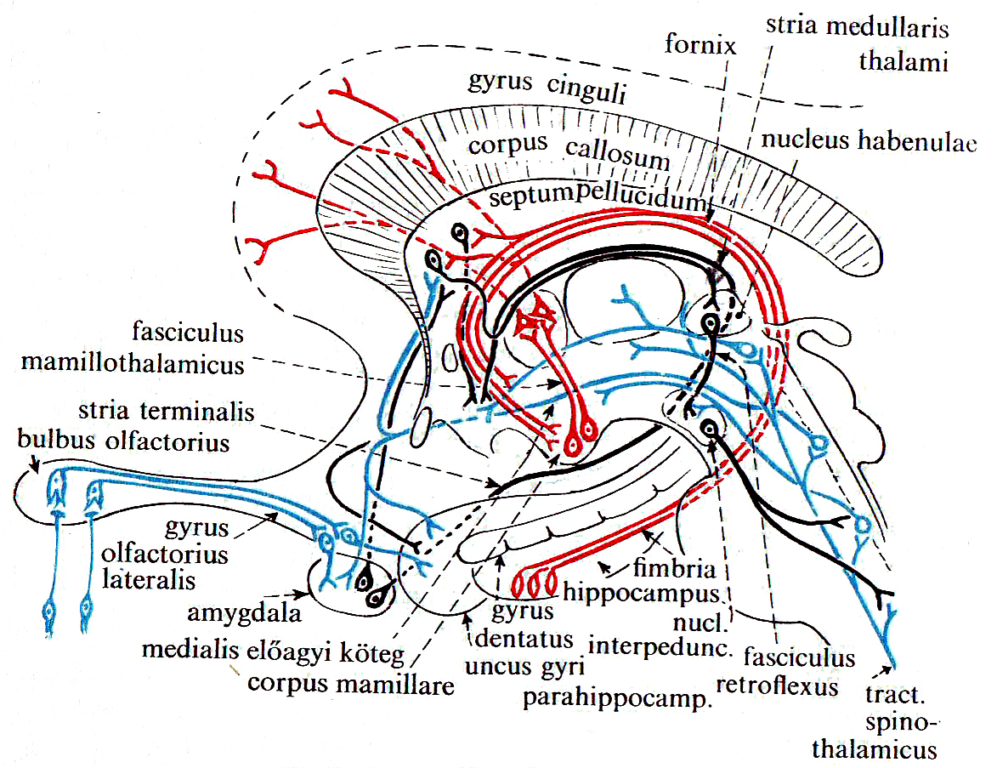
Afferenzen
Riehbahn
Kollateralen aus dem Tr. spinothalamicus (Schmerz!)
Hirnstamm
Kortex (durch Area entorhinalis)
Fasciculus medialis telencephali
(Entorhinal cortex)

Slide 36
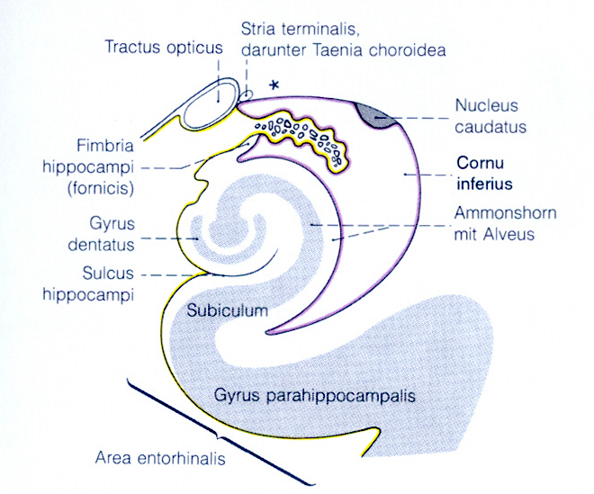
Hippocampus
Ursprünglich wurde die Hippocampusformation als olfaktorisches Zentrum aufgefasst. Die anatomische und physiologische Aufklärung der Verbindungen hat jedoch ergeben, dass alle Sinnesmodalitäten, und nicht nur olfaktorische, in der Hippocampusformation verarbeitet werden

Slide 37
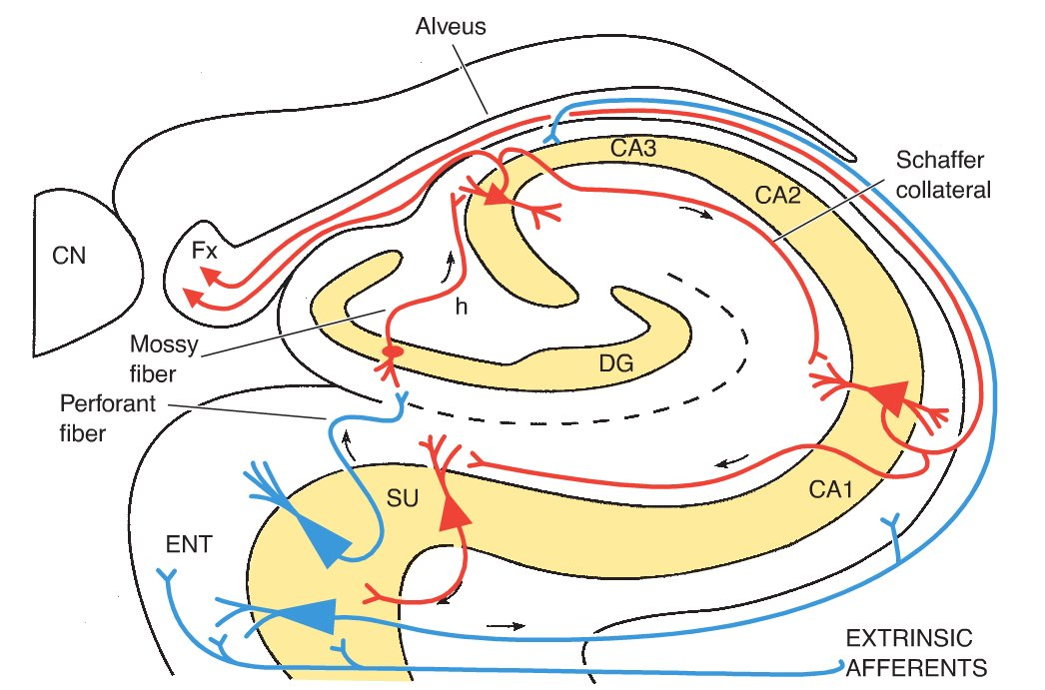
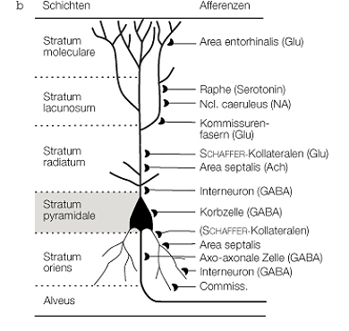
Mikroskopischer Aufbau
CA1-CA4 Sektoren
Axone von CA1- und CA2-Pyramidenzellen verlaufen über den Alveus in den Fornix. CA1-Pyramidenzellen projizieren außerdem zu Subiculum und Area entorhinalis.
Der dritte Sektor (CA3) zeigt eine einheitliche Schicht von Pyramidenzellen. Die aus dem Gyrus dentatus stammenden Moosfasern bilden Synapsen an großen Auftreibungen der proximalen Abschnitte der Dendriten von CA3-Pyramidenzellen.
Schaffer-Kollateralen: die CA3 mit CA1 verbinden.

Slide 38
Papez-Kreis
Eine Neuronenkreis (Schaltung): Hippocampus-Fornix-Corpus mamillare-Vicq d’ Azyr Bündel- vordere Thalamuskerne- Gyrus cinguli- Hippocampus
reverbating circuit
Wenn dieser Kreis unterbrochen wird, neue Informationen können nicht in Gedächtniss eingebaut werden.

Slide 40
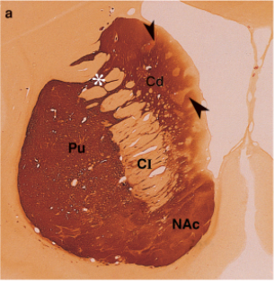
Belohnungssystem
Nucleus accumbens (in Assoziation mit Amygdala, Hippocampus, Gyrus cinguli)
Freude (aber auch Sucht, Spiel, Alkohol, usw.)
Neurotransmitter: Dopamin
Drogen, die diese synaptische Übertragung beeinflüssen: Amphetamin, Kokain, Opiate, Tetrahydrocannabinol (THC), Phencyclidin, Ketamin.

Slide 41
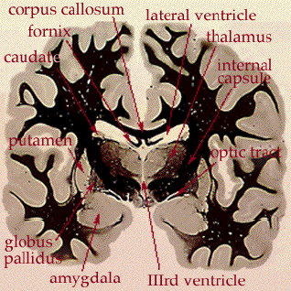
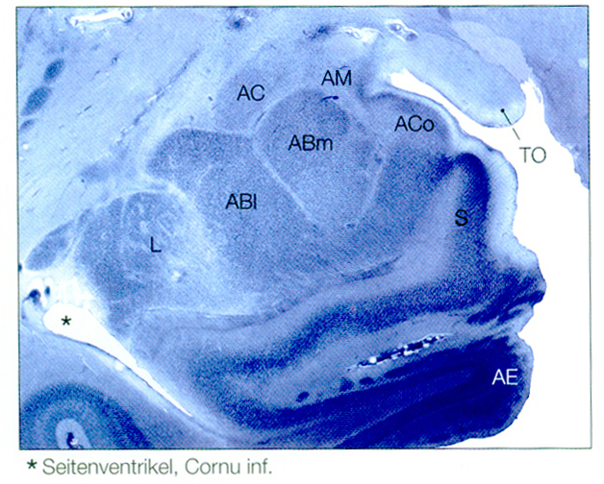
Amygdala
Zentromediale Kerne
Oberflächlicher Kern (im Bereich von Gyrus ambiens)
Laterobasale Kerne
B
Archiokortex: Subiculum und AE

Slide 42
Amygdala
Wirkt bei der Bewertung von Erreignissen in der Umwelt und
beiträgt zur Auslösung emotionaler Reaktionen (Freude, Angst, Ekel)
Affernzen:
Sensorischen Rindengebieten,
Hippocampus
Efferenzen:
Stria terminalis -> Thalamus nuclei septalis (Modulation der einkommenden sensorischen Informationen)
Amygdalofugal Bündel ->Hippocampus
Striatum (Emotionsbedingter Bewegung, “fight or flight”)
Hypothalamus (vegetativ Funktionen und Stresshormonen, zB. CRF)
Hirnstamm (via Stria medullaris thalami)-Reziprok

Slide 43
Klüver-Bucy-Syndrom
Bei Rhesusaffen beobachtete man nach Entfernung beider Temporallappen auffallende Verhaltensänderungen:
Ungewöhnliche Zahmheit und Furchtlosigkeit
Hypersexualität: exzessive Masturbation und wahllose Suche nach gleich- und gegengeschlechtlichen Sexualpartnern
Bedürfnis, Gegenstände in den Mund zu nehmen.

Slide 44
Korsakoff Syndrome
zuerst bei chronischen Alkoholikern beschrieben
Ursache der Erkrankung ist ein Thiaminmangel (Vitamin-B1-Mangel)
Schädigungen vor allem in den Corpora mamillaria und periaqueductal Substanz
Anterograde und retrograde Amnesia
Erinnerungslücken auch mit reinen Phantasieinhalten ausgefüllt (Konfabulation)

Slide 45
Vielen Dank für Ihre Aufmerksamkeit!

